Slide 1
DA50 - Projet de développement avancé - Freelyforms
Par :
Yacine Ben Ahmed Lilian Bouvier
Théo Cocagne Malsor Hamiti
Ayoub Moustakim Victor Rahuel

Slide 2
Notre équipe
Yacine BEN AHMED
Théo COCAGNE
Ayoub MOUSTAKIM
Développeur front-end
Développeur back-end
Chef de projet
Développeur front-end
Lilian BOUVIER
Malsor HAMITI
Victor RAHUEL
Développeur front-end
Développeur front-end
Maquettiste
Développeur back-end

Slide 3
Sommaire
1 - LE PROJET FREELYFORMS
Description du produit - Besoin du client - Gestion de projet - Fonctionnalités principales - Conception de l’application
2 - RÉALISATIONS
Maquette & design - Backend - Frontend

Slide 4
1
LE PROJET FREELYFORMS
Description du produit
Besoin du client
Gestion de projet
Fonctionnalités principales
Conception de l’application

Slide 5
Description du produit
Produit existant Freelyforms repris par nos soins
Application web : Outil no-code de création de formulaires et collecte des réponses auprès des utilisateurs

Slide 6
Besoins du client
Besoins fonctionnels :
Interface no-code de création et d’édition des formulaires
Interface de réponse au formulaire
Interface de visualisation des réponses
Besoins techniques :
Stockage des formulaires et des données des formulaires dans une base de données MongoDB
Affichage des formulaires sur l’interface
Exécution de l’application sur Github Codespaces

Slide 7
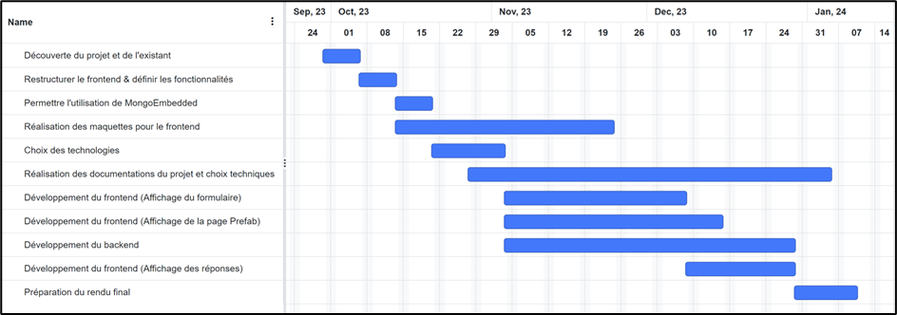
Gestion de projet
1 réunion par semaine
Utilisation de Notion pour les tâches, les comptes-rendu de réunion, l’écriture du MVP, rédactions des fiches techniques
3 équipes :
Création du formulaire
Réponse au formulaire
Backend

Slide 8
Fonctionnalités principales
Validations des champs du formulaire
Champs possibles :
Text
Number
Date
Checkbox
Boolean
Règles possibles :
Maximum/Minimum rule
Regex
Email
Multiple/Single choice

Slide 9
Conception de l’application
Cas d’utilisation MVP
Créer/Éditer un formulaire
Grouper des questions par catégorie
Répondre à un formulaire
Visualiser les réponses d’un formulaire

Slide 10
2
RÉALISATIONS TECHNIQUES
Maquette & design
Réalisation back-end
Réalisation front-end

Slide 11
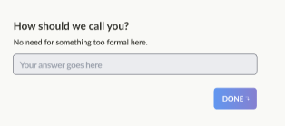
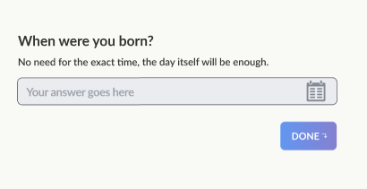
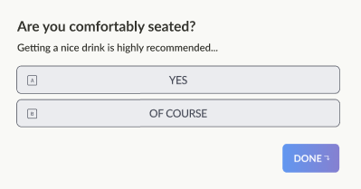
Maquette & Design
Utilisation de Figma pour le maquettage
Utilisation de DaisyUI pour la librairie de composants UI pour l’uniformisation de l’application web

Slide 12
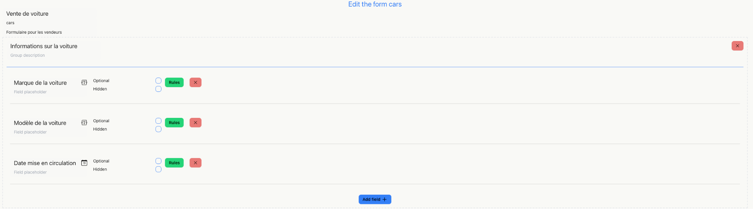
Réalisation du Frontend
Création du formulaire

Slide 13
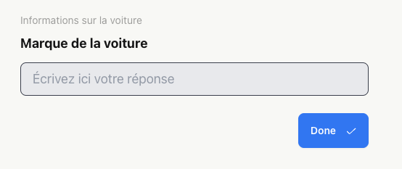
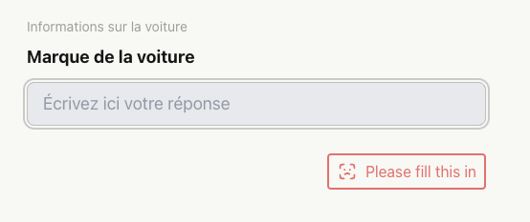
Réalisation du Frontend
Réponse au formulaire
Validation des champs

Slide 14
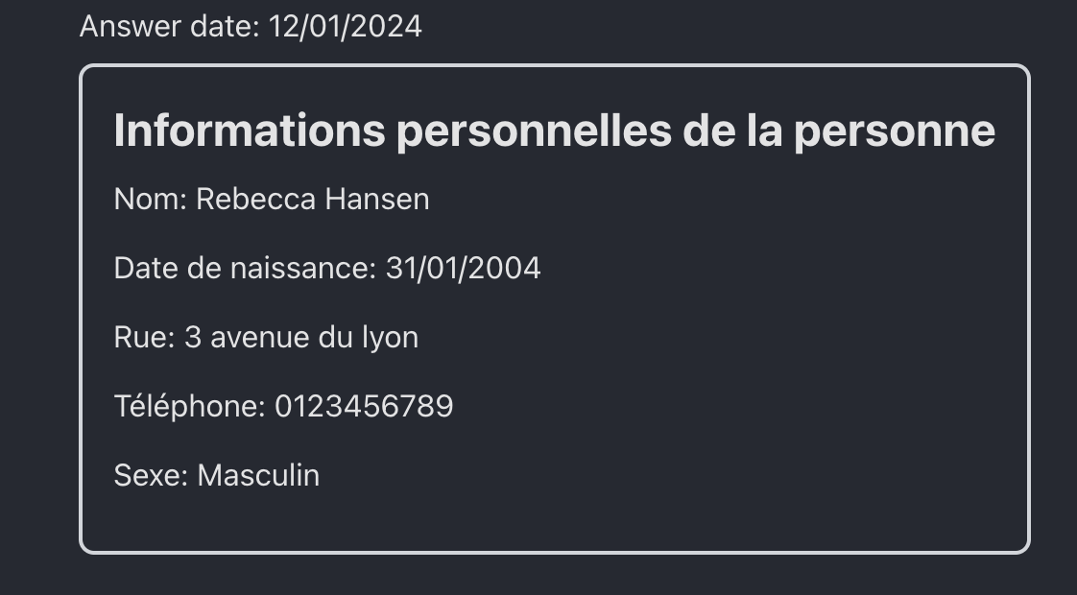
Réalisation du Frontend
Affichage des réponses

Slide 15
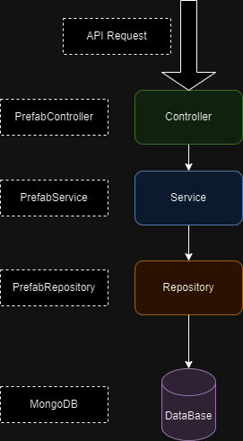
Réalisation du Backend
Le backend est basé sur la version réalisée par le groupe de l’année précédente. Nous l’avons cependant modifié afin de pouvoir réaliser les différentes fonctionnalités prévues.

Slide 16
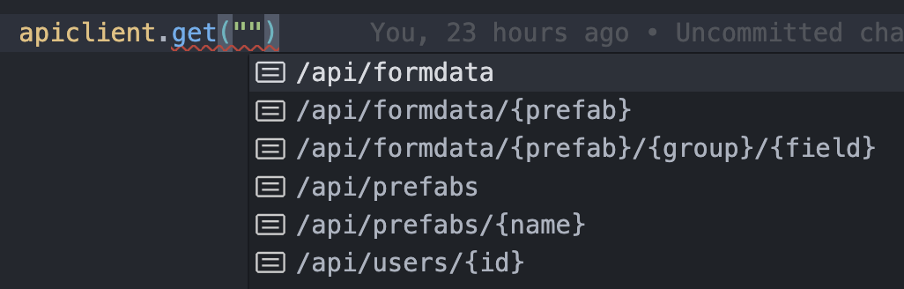
Réalisation du Backend
Génération d’un OpenAPI afin d’avoir un client typé dans le front

Slide 17
Conclusion
Please keep this slide for attribution

